Slide 1
在庫管理システム
StockControl
zo2027 村山

Slide 2
要件
利用想定：
模型屋さんの在庫管理（業務システム）
機能：
ログインしたユーザがデータを検索・登録でき
製品情報のマスターを登録・更新・削除できる
製品在庫状況が検索できる
入出庫情報を登録、在庫数を計算できる
エリア(店舗)ごとの在庫状況が確認できる

Slide 3
あきらめた要件
ユーザーマスターの登録/更新/削除
エリアマスターの登録/更新/削除
ログインユーザによって使える機能を変える
定量在庫の閾値によって、一覧表示の色を変える
アクセスログを取る
csv出力
製品の画像をアップロード、表示する

Slide 4
機能のイメージ
基本的には、練習問題「SFWP11.JavaClubSpring」の変形
JavaClubSpringの変形
↓自分で作るところ
ログイン
機能
製品の
一覧表示
データの追加/編集/削除
入出庫情報の入力
在庫数の
計算

Slide 5
画面構成
ログイン
製品マスター一覧
製品マスター登録
製品マスター更新
製品マスター削除
入出庫データ

Slide 6
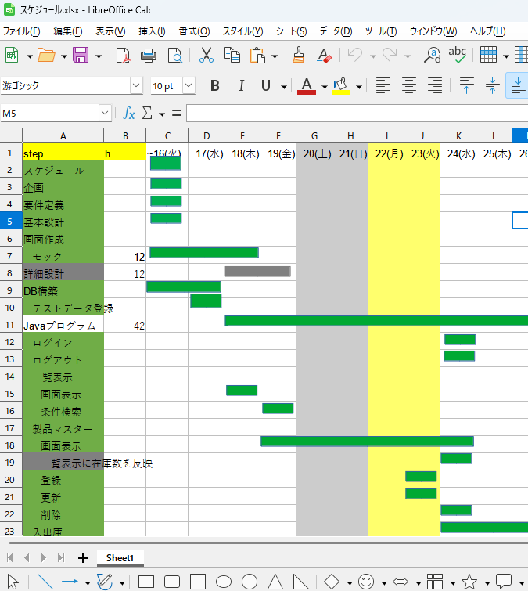
設計、進捗管理
スケジュール
データベース設計
ユーザーマスター
製品マスター
メーカーマスター（製造会社）
ジャンルマスター（飛行機、ロボット…）
スケールマスター（1/100、1/200...）
エリアマスター（部署名、店舗名）
在庫データ（○〇店には3個）
入出庫データ（1/15に倉庫に5個入荷）

Slide 7
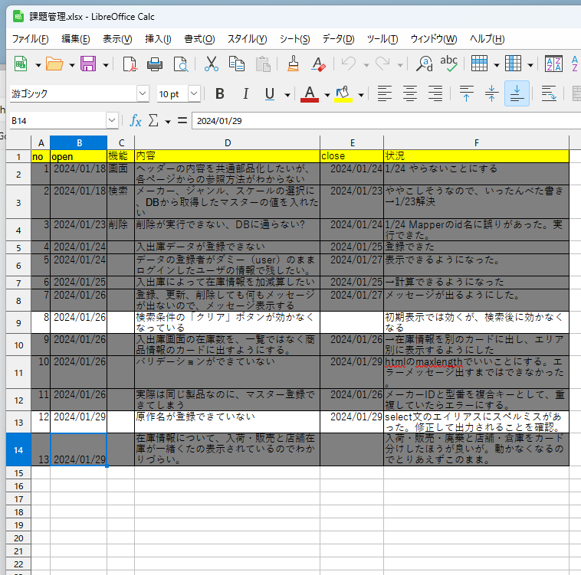
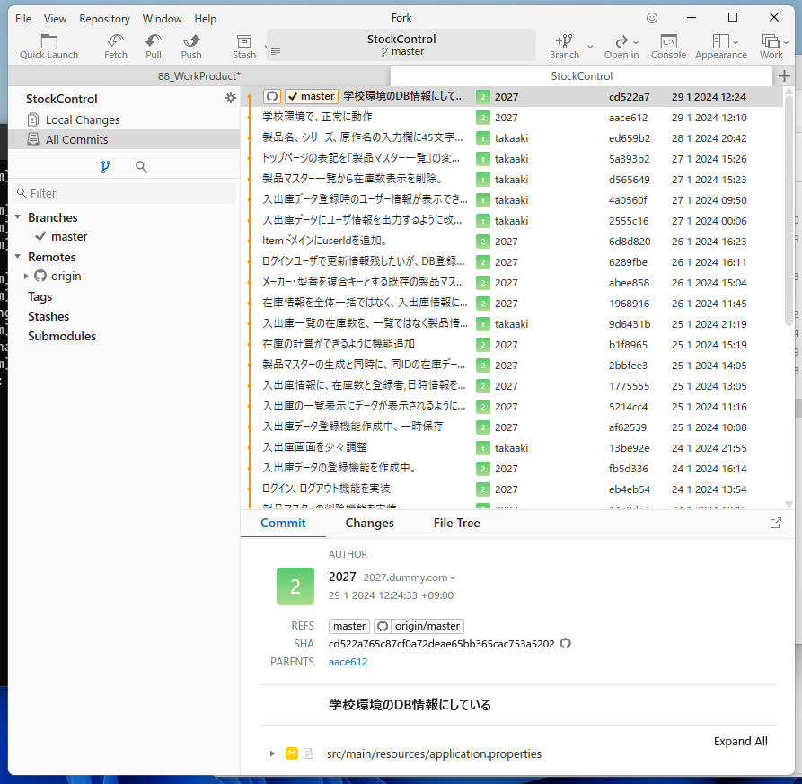
課題管理、ソース管理
課題リスト管理
GitHubでソース管理

Slide 8
システムを作ってみて
バリデーションで、エラーメッセージの指定までできなかった
無駄なコード、変数や余計なコメントがたくさん残っている。下手に消すとシステムが動かなくなりそうなのでそのままになっている…
エラー対処、コードの書き直しで、ChatGPTに頼りっぱなしになった。注文の仕方のコツさえわかれば、とても便利なものになりそう。

